Slide 1
Организация доступа в места массового пребывания людей.
Инструкция для граждан

Slide 2
Доступ граждан на объекты массового посещения
Осуществляется при наличии паспорта и одного из следующих документов:
  Сертификата вакцинации от COVID-19 на бумажном носителе. Выдается медицинской организацией по завершении вакцинации. Действителен 12 месяцев.
  Справки о перенесенном заболевании на бумажном носителе. Выдается медицинской организацией по окончании лечения. Действительна 6 календарных с момента выздоровления.
  QR-кода, подтверждающего вакцинацию против новой коронавирусной инфекции COVID-19 (действителен 12 месяцев) или перенесенное заболевание (действителен 6 месяцев).
    QR-код можно получить:
  - на портале Госуслуг.
  - в мобильном приложении «Госуслуги».
  - в мобильном приложении «Госуслуги. СТОП Коронавирус».
Сертификат о вакцинации с QR-кодом формируется в течении 1-4 суток после завершения вакцинации.

Slide 3
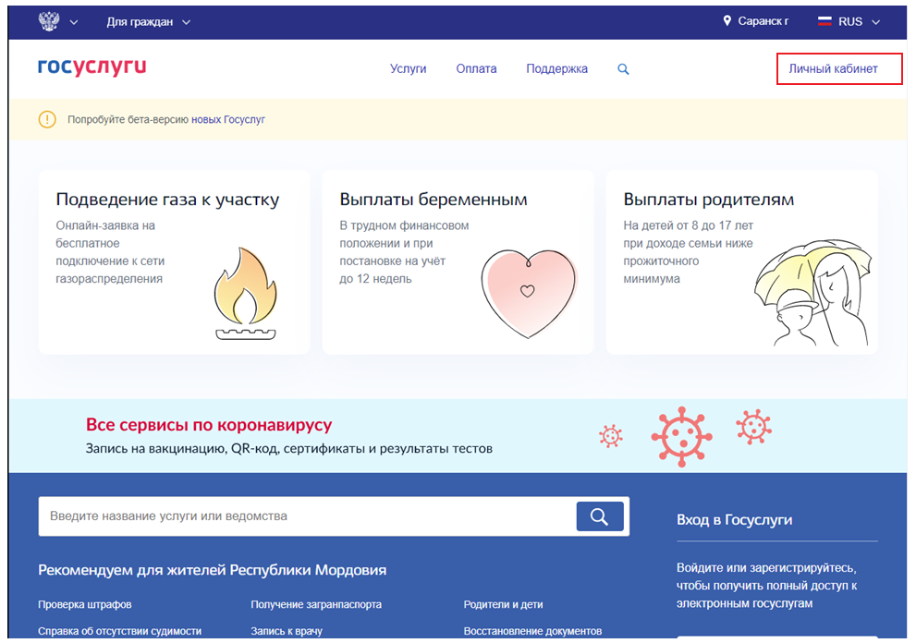
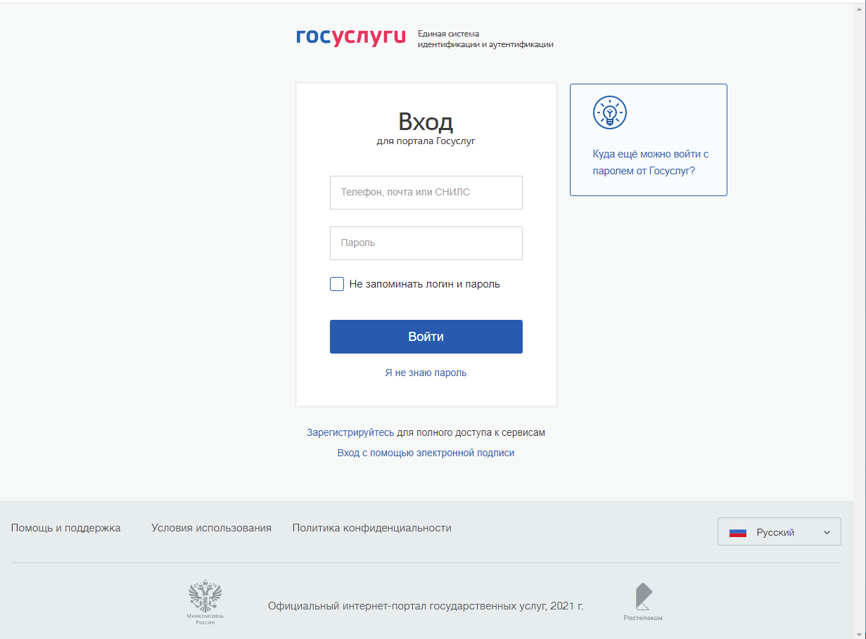
Получение QR-кода на портале Госуслуг
Зайдите в «Личный кабинет» на сайте государственных услуг https://www.gosuslugi.ru/
Введите свои учётные данные.
Доступ к порталу предоставляется гражданам, имеющим подтвержденную учетную запись на портале Госуслуг. Для получения учетной записи необходимо пройти регистрацию на портале Gosuslugi.ru и подтвердить свою учетную запись.

Slide 4
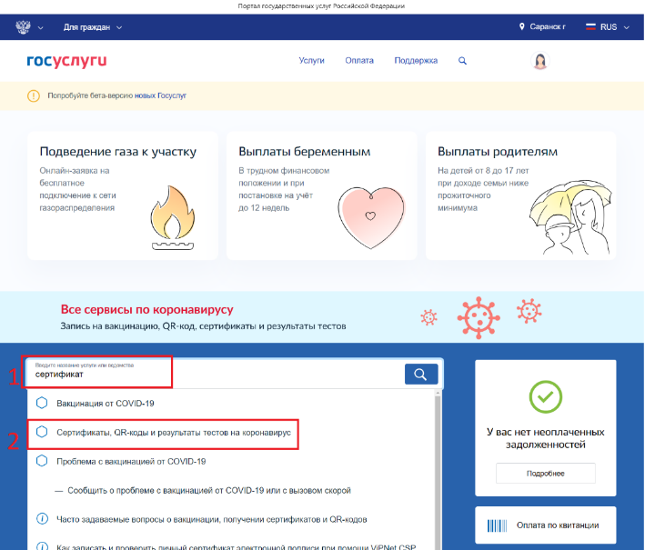
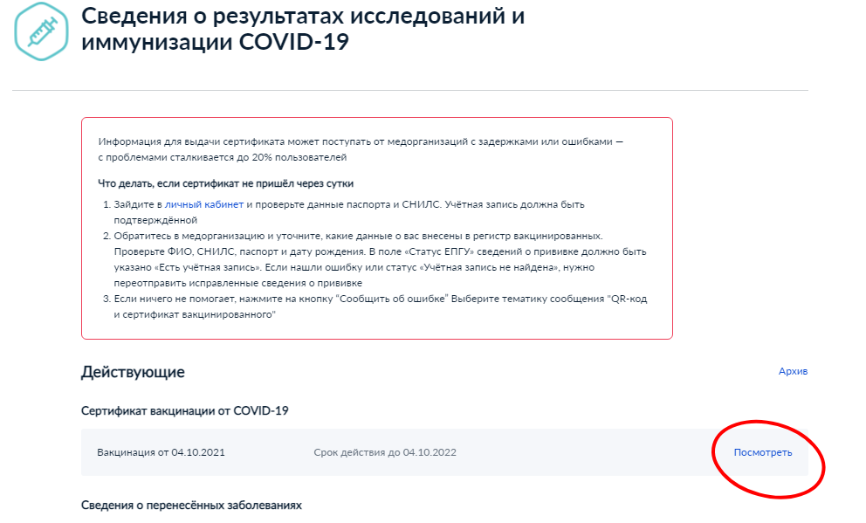
Получение QR-кода на портале Госуслуг
В поисковой строке введите слово «сертификат» и выберите «Сертификаты, OR-коды и результаты тестов на коронавирус».
Информация о вакцинации находится в разделе «Сведения о результатах исследований и иммунизации COVID-19». Выберите раздел «Посмотреть».

Slide 5
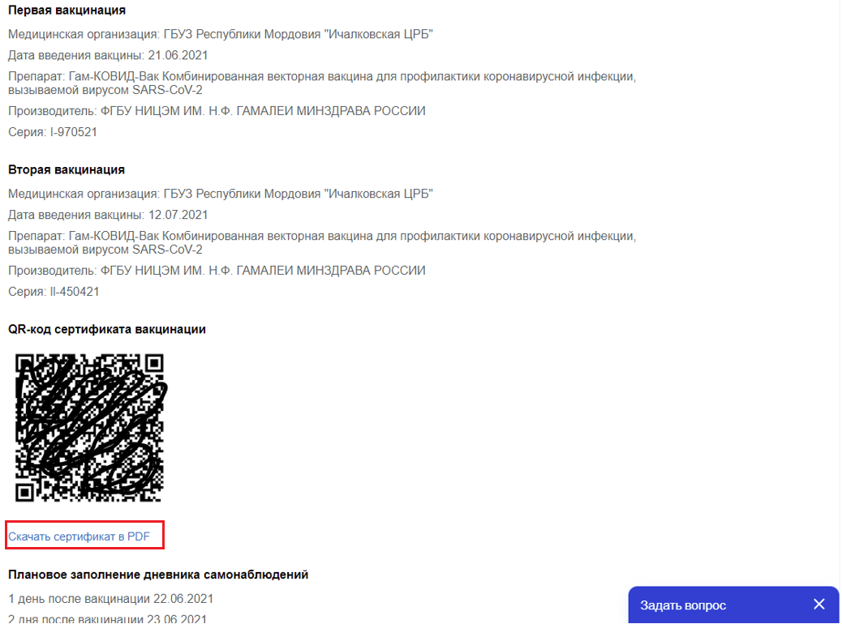
Получение QR-кода на портале Госуслуг
выберите раздел «Скачать сертификат в PDF»
Ваш сертификат скачан.
Его можно найти в папке «Загрузки» на Вашем компьютере, открыть и распечатать.

Slide 6
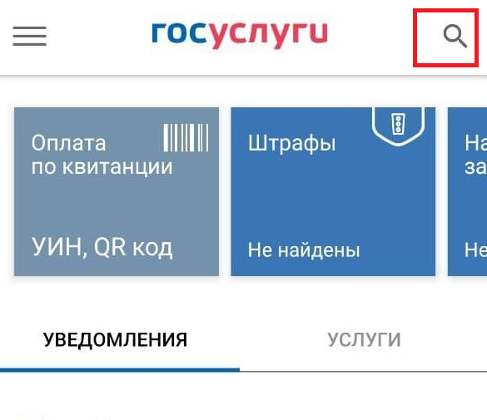
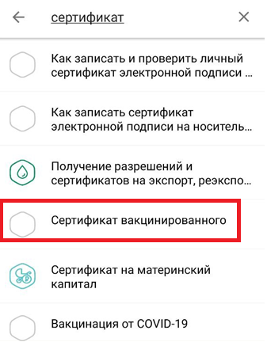
Получение QR-кода в мобильном приложении «Госуслуги».
Для получения сертификата необходимо зайти в приложение «Госуслуги» и пройти авторизацию.
В разделе «Поиск» вести слово «Сертификат».
В появившемся списке необходимо выбрать «Сертификат вакцинированного»
Для получения сертификата вам необходима учетная запись на портале «Госуслуги» и установленное приложение «Госуслуги» на Вашем смартфоне.

Slide 7
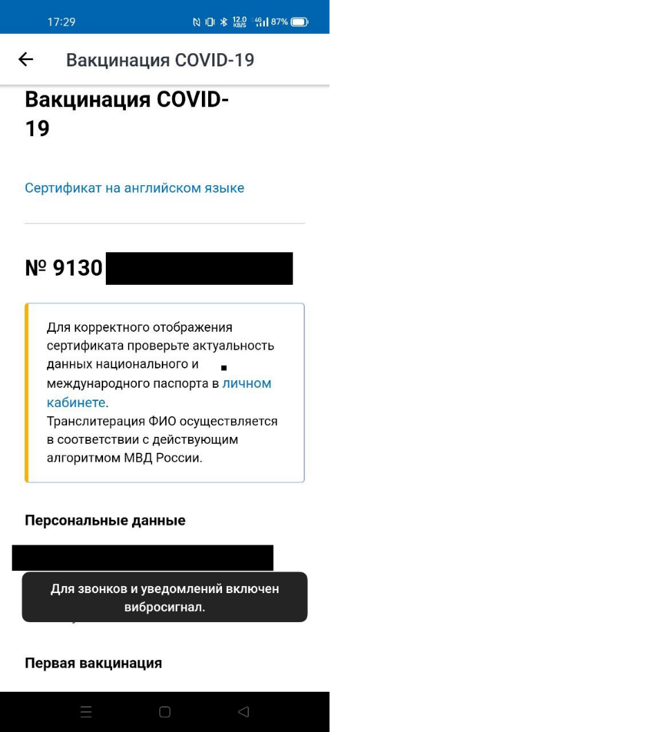
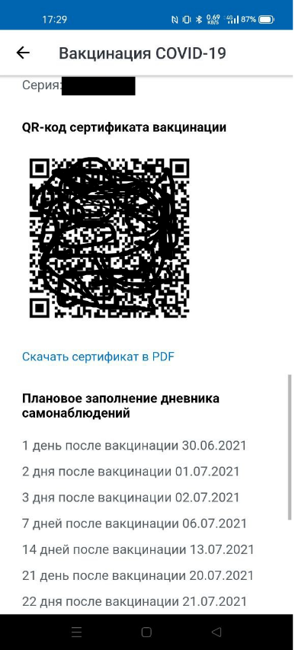
Получение QR-кода в мобильном приложении «Госуслуги».
Ваш сертификат о вакцинации
Чтобы просмотреть QR-код и скачать сертификат вакцинации необходимо прокрутить вниз:

Slide 8
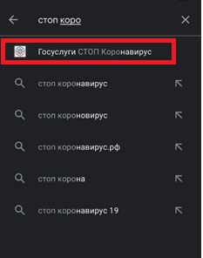
Получение QR-кода в мобильном приложении «Госуслуги. СТОП Коронавирус».
На смартфоне необходимо зайти
Play Маркет для устройств с операционной системой Андроид
Apple Store для устройств с операционной системой iOS.
В графе «Поиск» вести «Стоп Коронавирус» и в открывшемся списке выбрать «Госуслуги СТОП Коронавирус».
Для получения сертификата вам необходима учетная запись на портале «Госуслуги» и установленное приложение «Госуслуги. СТОП Коронавирус» на Вашем смартфоне.

Slide 9
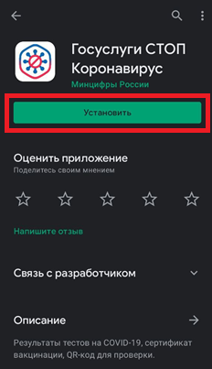
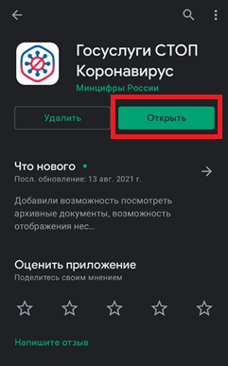
Получение QR-кода в мобильном приложении «Госуслуги. СТОП Коронавирус».
Перейти на страницу приложения
и нажать кнопку «Установить».
После установки открываем приложение
кнопкой «Открыть»

Slide 10
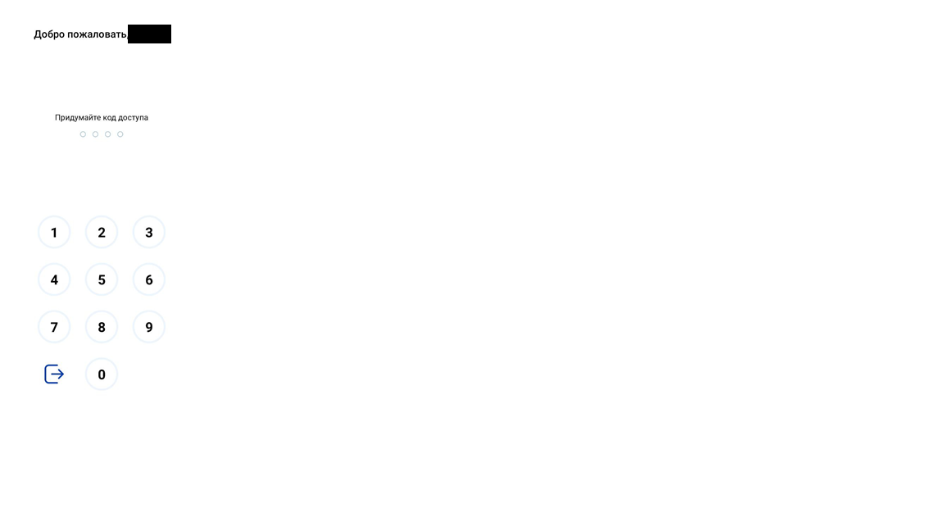
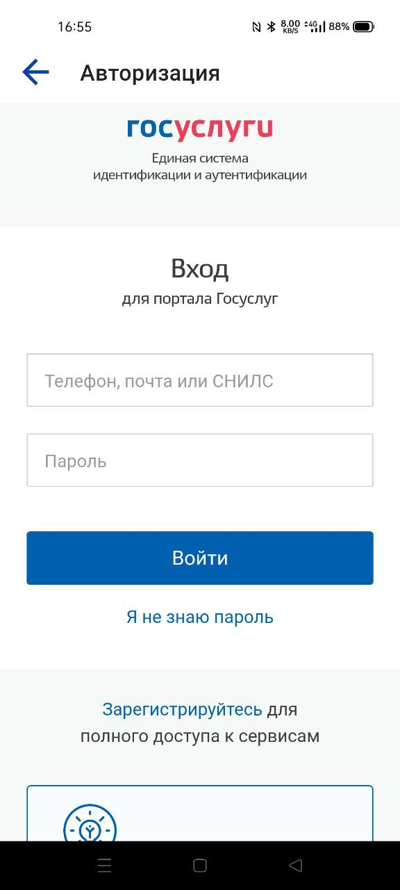
Получение QR-кода в мобильном приложении «Госуслуги. СТОП Коронавирус».
Далее авторизоваться через портал «Госуслуги»
(номер телефона, e-mail или СНИЛС, пароль от портала)
После ввода данных, приложение попросит придумать четырёхзначный код доступа

Slide 11
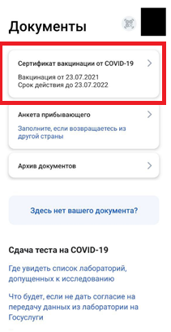
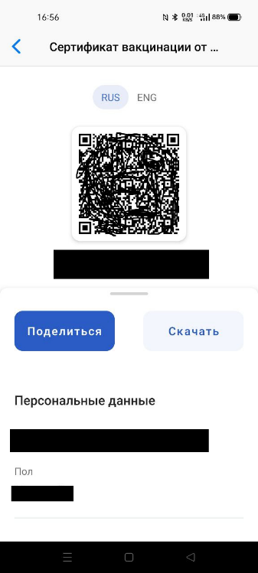
Получение QR-кода в мобильном приложении «Госуслуги. СТОП Коронавирус».
В Главном окне приложения можно увидеть Ваш действующий сертификат.
Для просмотра QR-кода и более подробной информации о сертификате необходимо нажать на его вкладку

